Slide 1

S/W 프로젝트

Slide 2

차주 계획
+ 값 가져오기
Transaction
추가

Slide 3
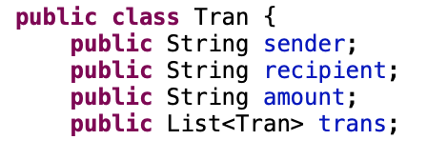
Tran.java

Slide 4
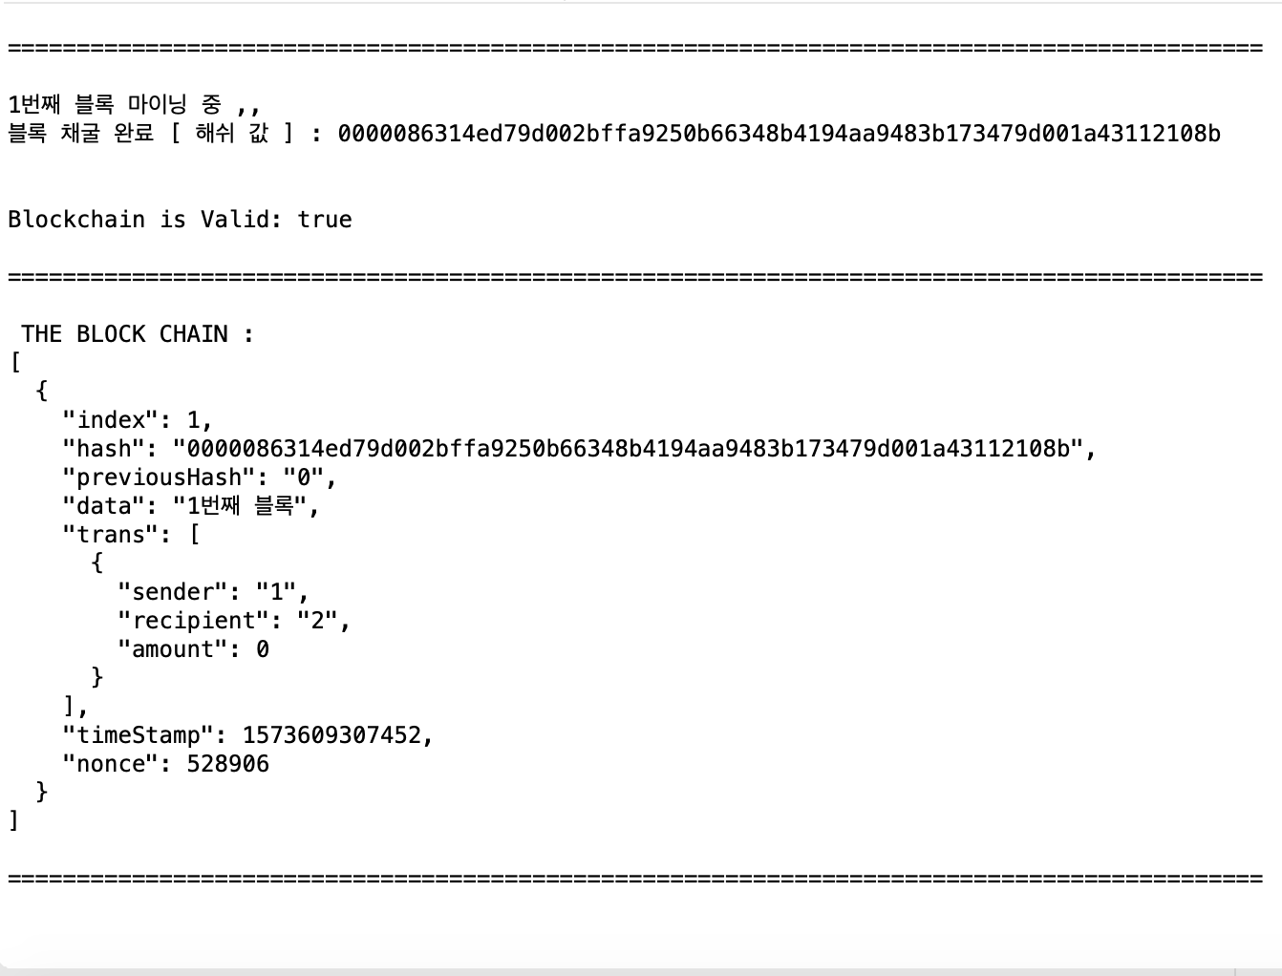
+ 값 가져오기

Slide 5
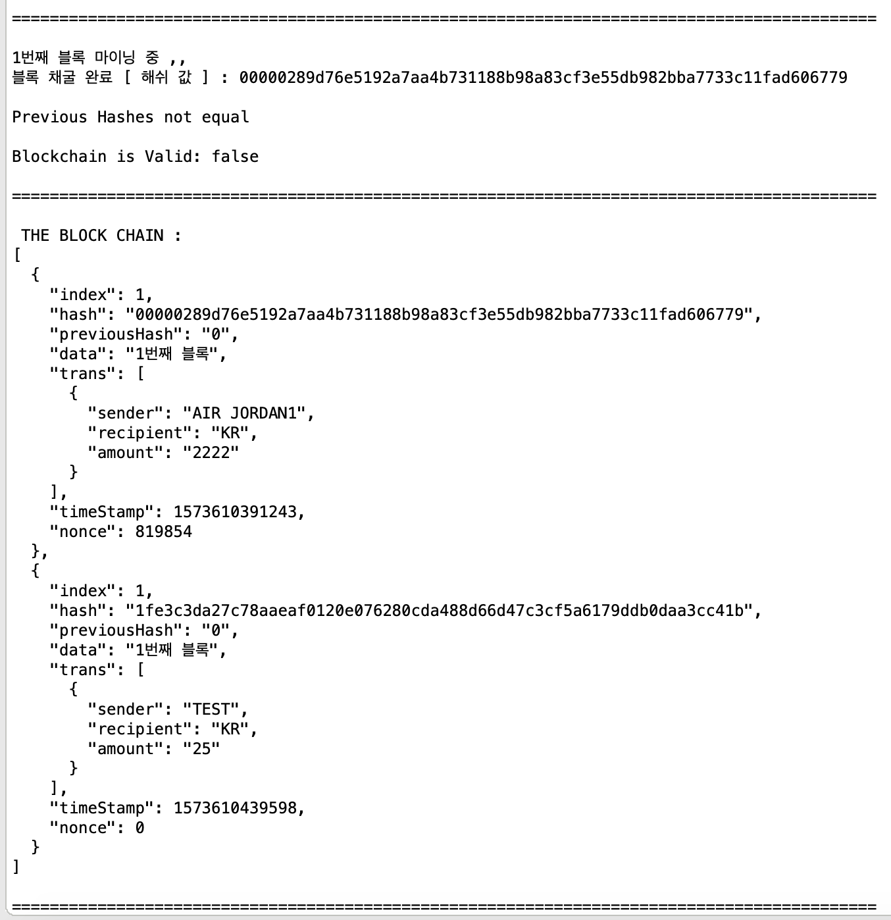

Slide 6

차주 계획
EVENT FIX

Slide 7
ERROR 2002: Can't connect to local Mysql server through socket '/tmp/mysql.sock’ (2)

Slide 9
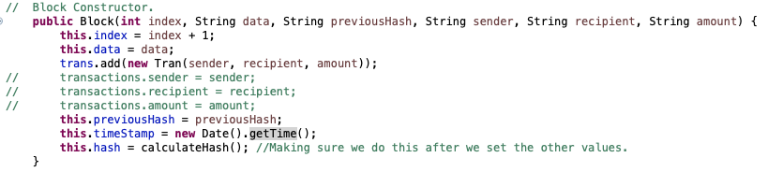

Slide 10
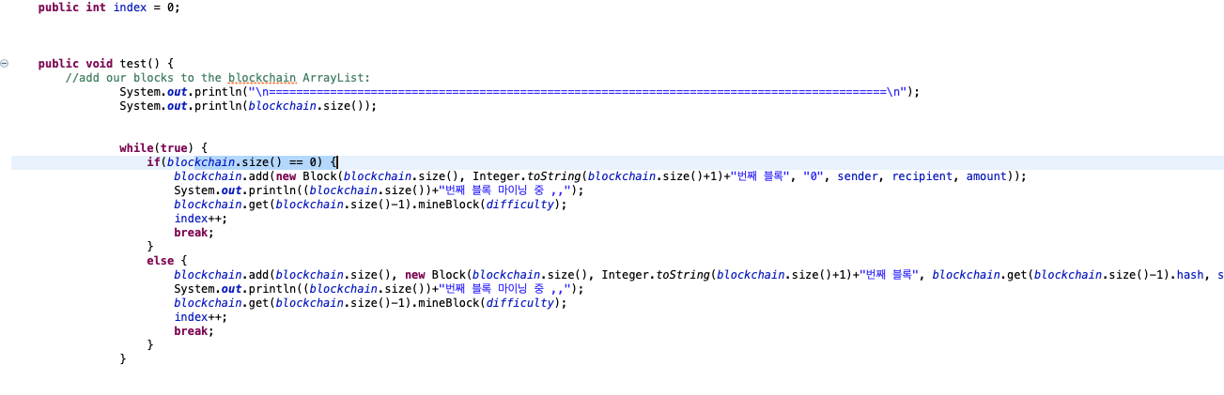

Slide 11
